Slide 1
Knuth-Morris-Pratt Algorithm
Natillah Faalih Nanda Mustika Nasution
140810170044

Slide 2
Pengertian
Algoritme Knuth-Morris-Pratt adalah salah satu algoritme pencarian string, dikembangkan secara terpisah oleh Donald E. Knuth pada tahun 1967 dan James H. Morris bersama Vaughan R. Pratt pada tahun 1966, namun keduanya mempublikasikannya secara bersamaan pada tahun 1977.

Slide 3
Paradigma
Paradigma yang mendasari algoritma ini adalah

Slide 4
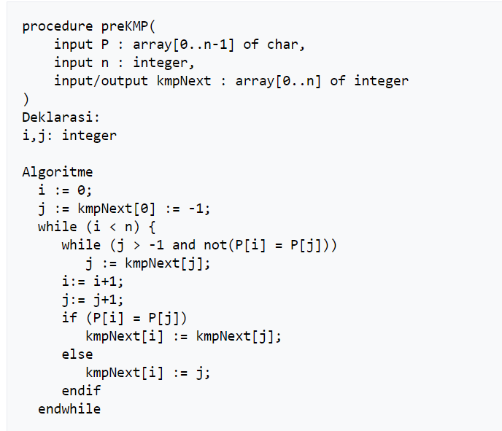
Pseudocode
Pseudocode algoritma Knuth-Morris-Pratt terbagi 2 fase :
Fase Pra-Searching

Slide 5
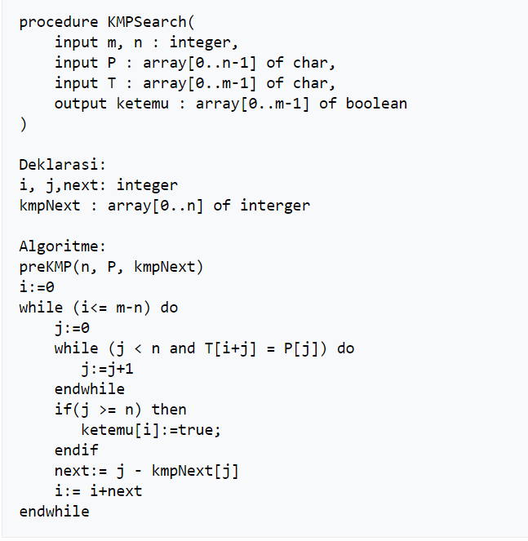
Pseudocode
2. Fase Searching

Slide 6
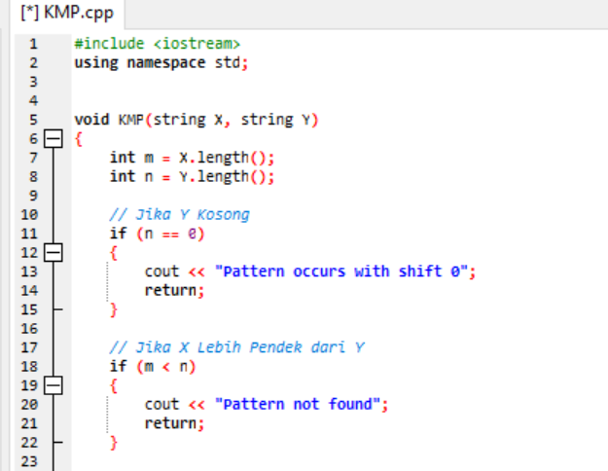
C++ Code

Slide 7
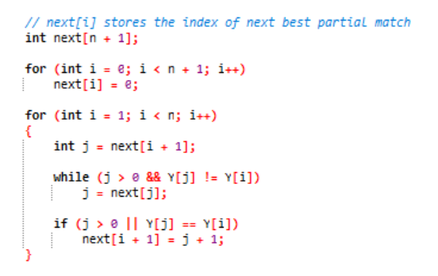
C++ Code

Slide 8
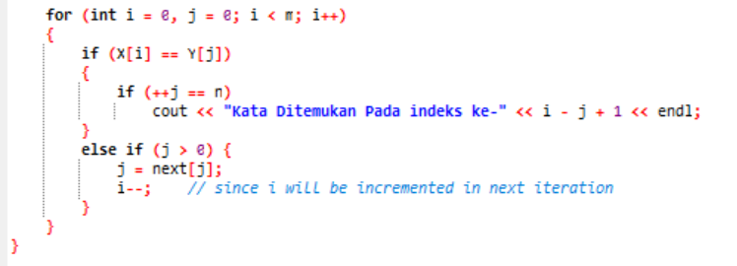
C++ Code

Slide 9
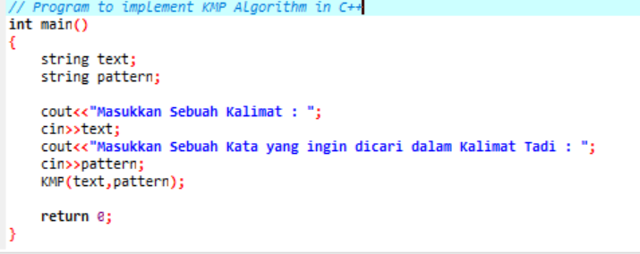
C++ Code

Slide 10
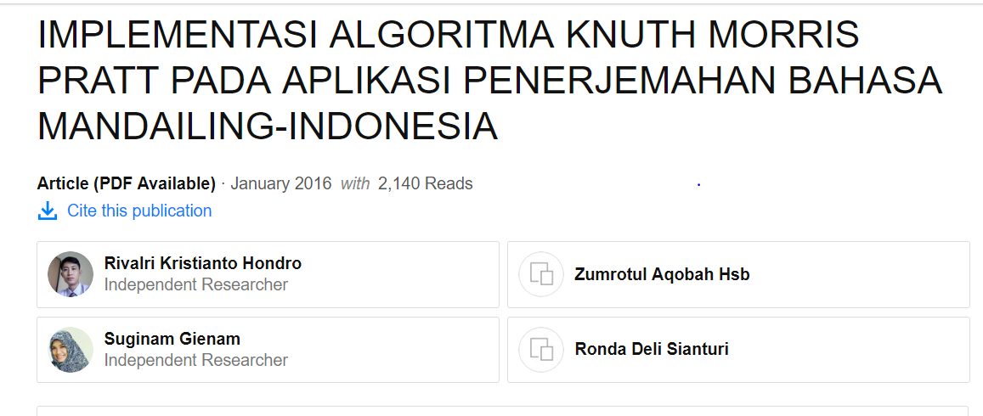
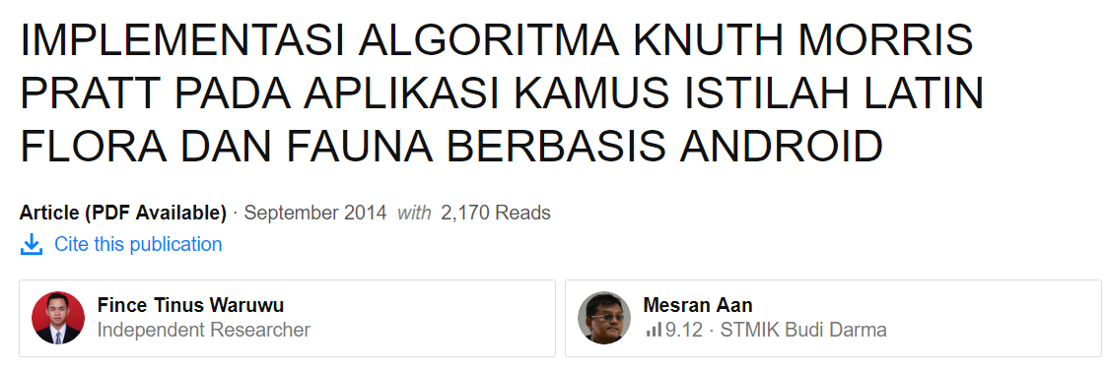
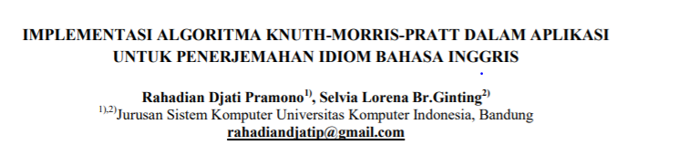
Contoh implementasi penggunaan algoritma Knuth-Morris-Pratt
Aplikasi Kamus

Slide 11
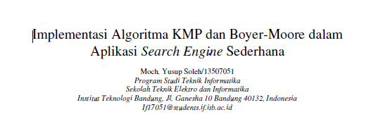
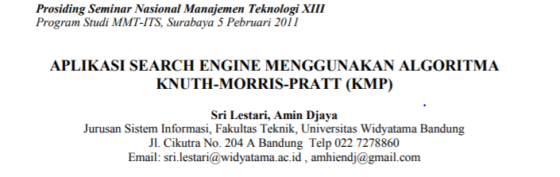
Contoh implementasi penggunaan algoritma Knuth-Morris-Pratt
Search Engine dan optimisasi pencarian

Slide 12
Contoh Soal
Dalam sebuah rantai DNA yang berbunyi “ACAT ACGACACAGT” dapatkah ditemukan gen “ACACAGT”, berikan penjelasan menggunakan algoritma Knuth-Morris-Pratt

Slide 13
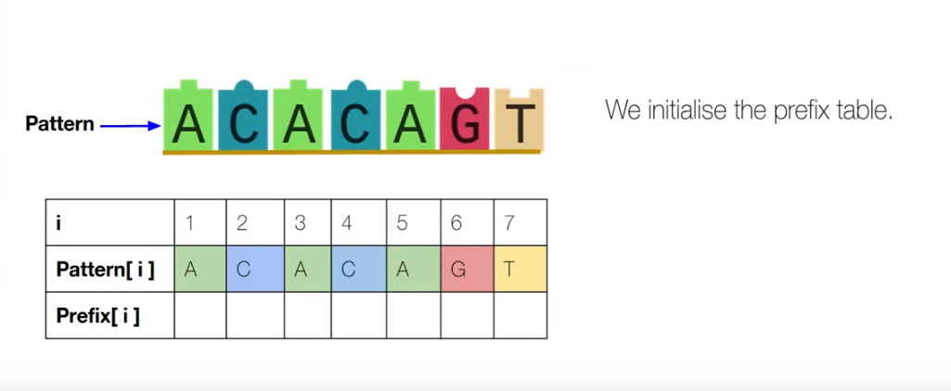
Penjelasan

Slide 14
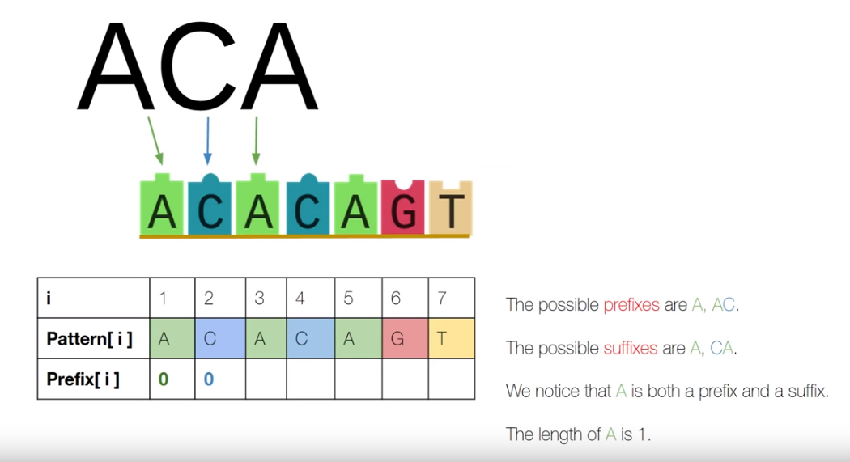

Slide 15
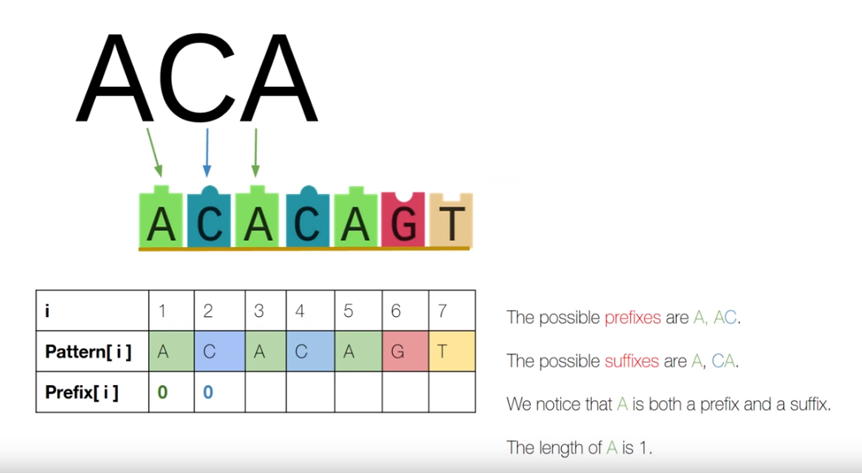

Slide 16
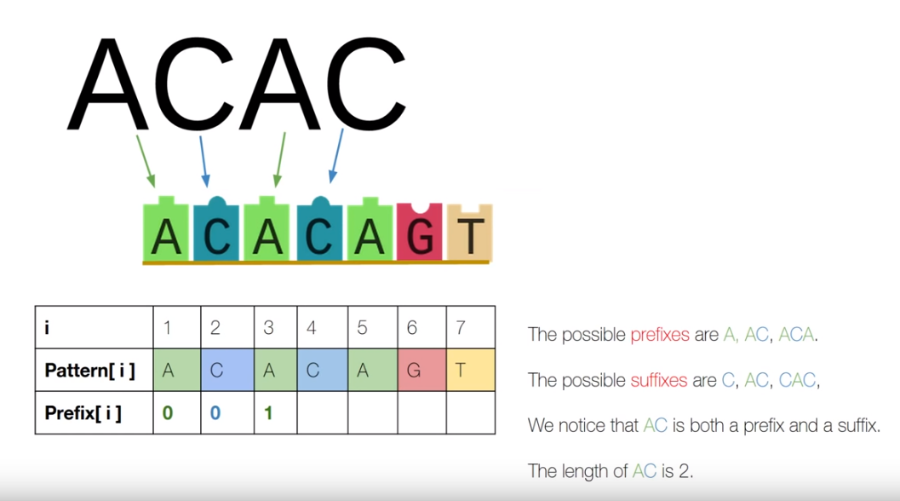

Slide 17
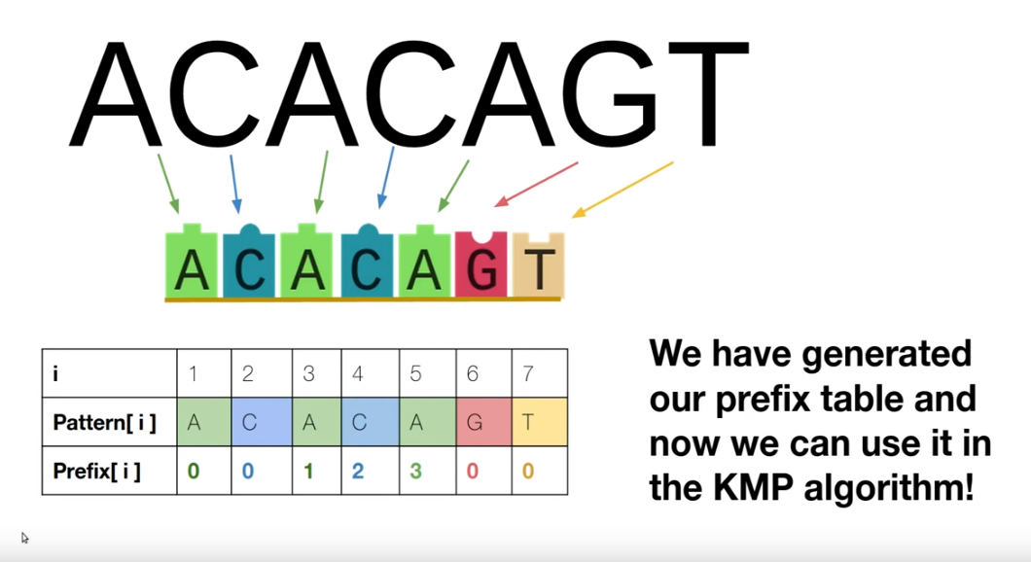

Slide 18
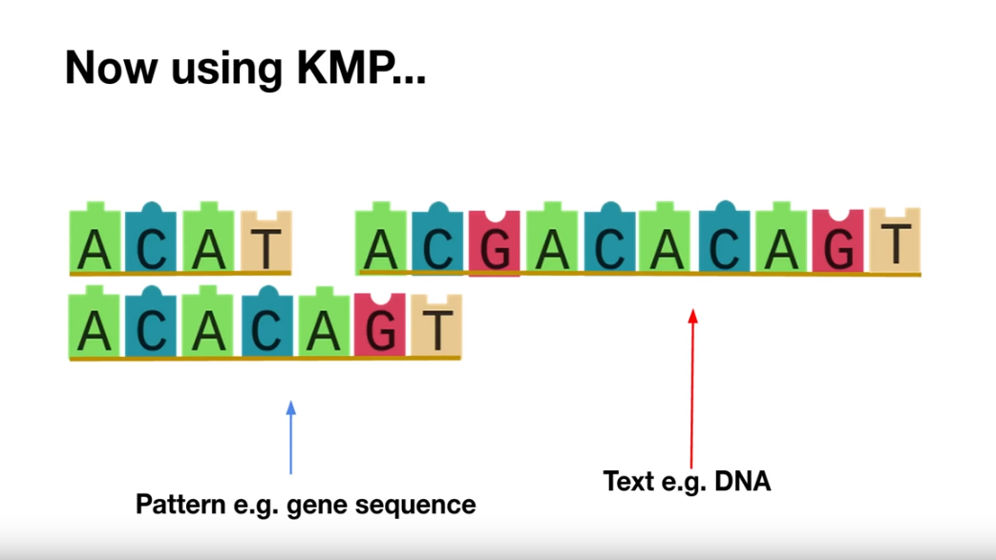

Slide 19
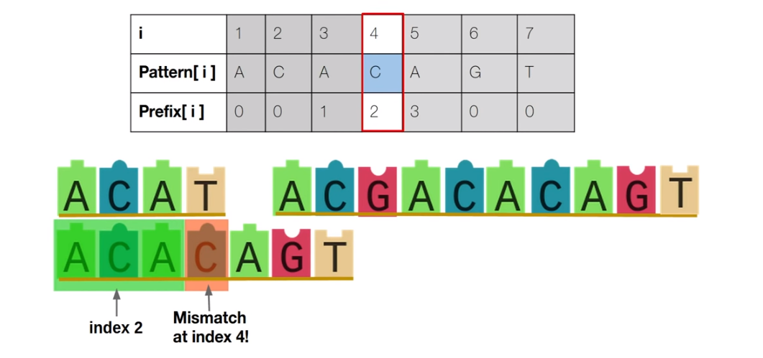

Slide 20
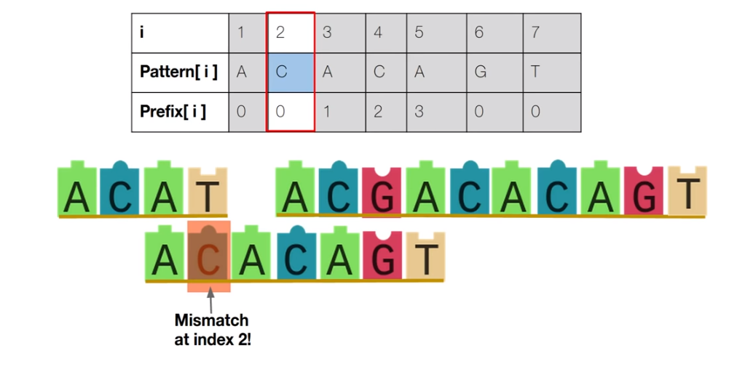

Slide 21
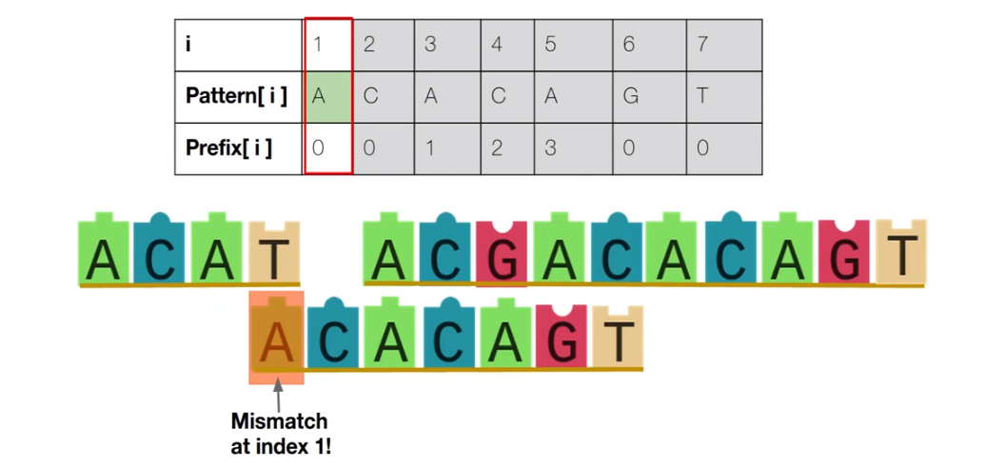

Slide 22
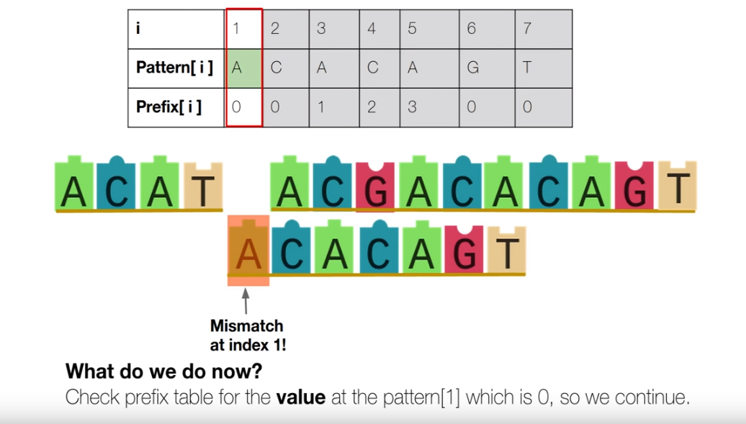

Slide 23
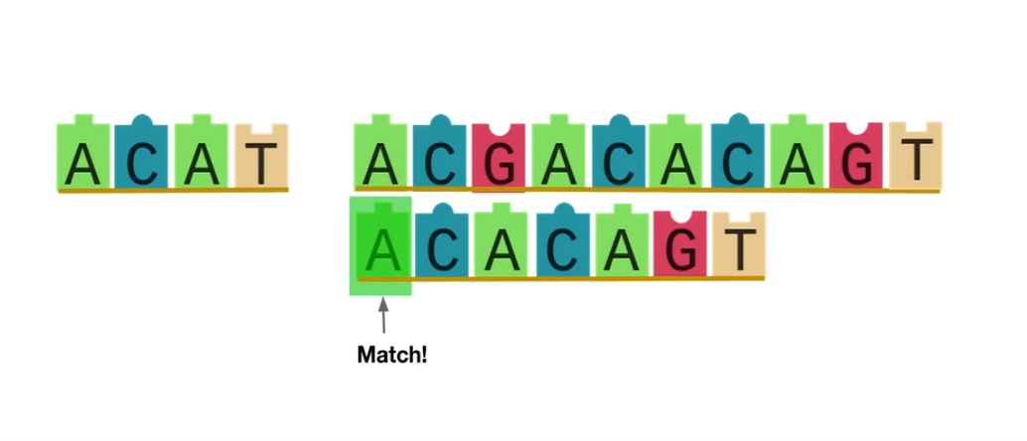

Slide 24
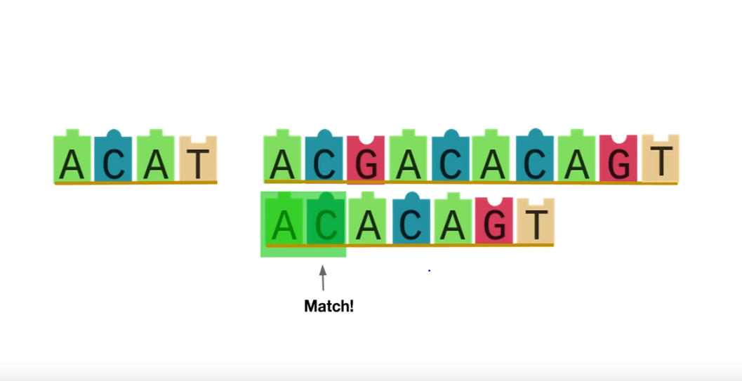

Slide 25
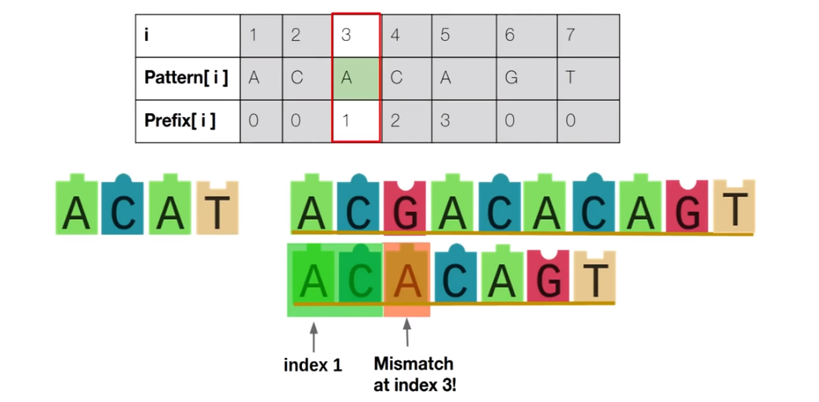

Slide 26
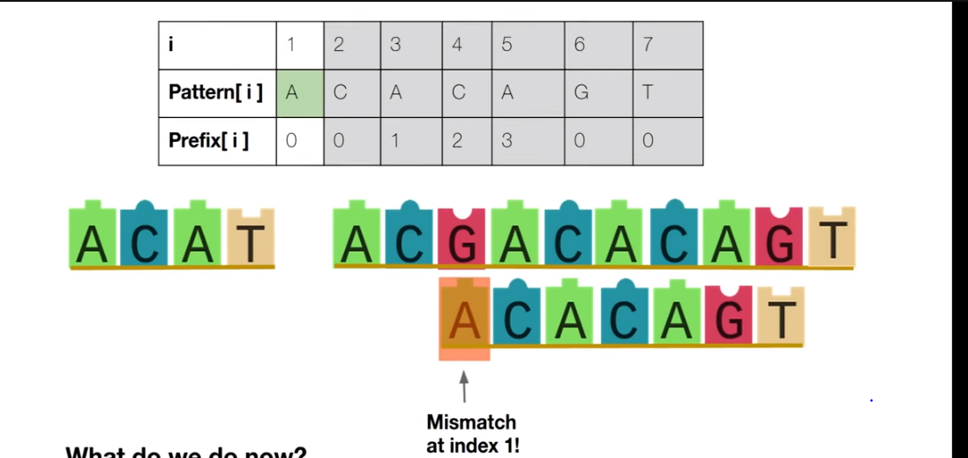

Slide 27
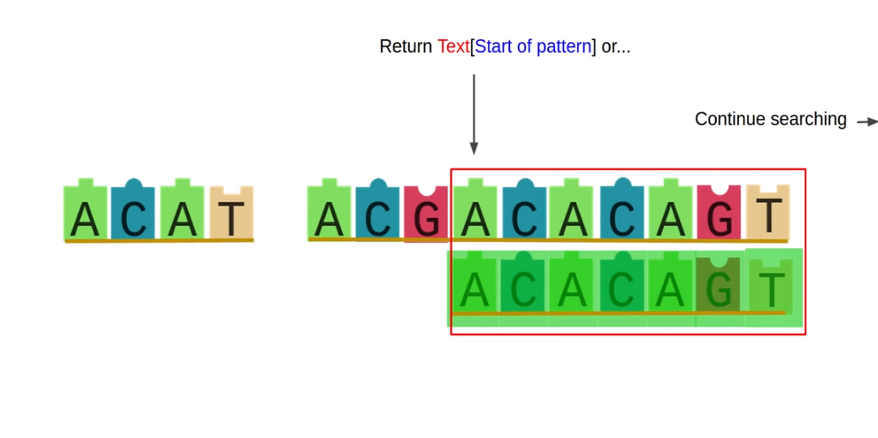

Slide 28
Kompleksitas Algoritma
Ketika semua huruf dalam pattern yang akan dicari berbeda satu sama lain maka kompleksitas algoritma ini menjadi O(m*n) - > Worst Case
m = Panjang text
n = Panjang pattern
Dengan O(m+n) ->Best Case
m = kompleksitas algoritma pra-searching
n = kompleksitas searching

